Slide 1

Formulas y Tablas útiles para el profesional Instalador Electricista
La aplicación de la Reglamentaciones vigentes nos exige tener amplios conocimientos de la Electrotecnia , del reconocimiento de las características de los materiales , aplicar tablas, realizar cálculos para definir con mayor certeza la selección delos elementos a emplear. En este documentos tratamos de facilitar el acceso a las herramientas que te ayudaran a resolver esta cuestiones.

Slide 2
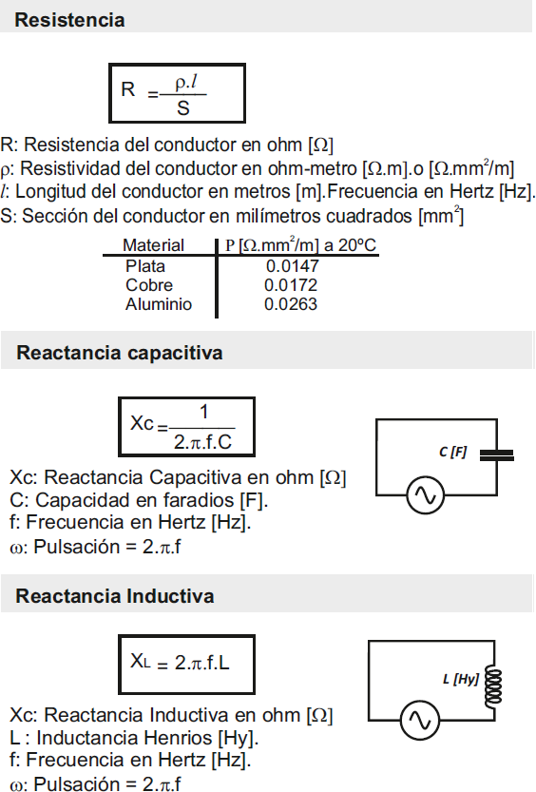
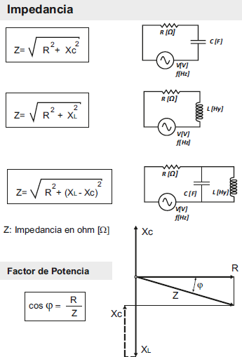
www.iesalta.com
Coronel Vidt 48– (4400) Salta Capital
Tel. 0387 – 4238894
Cel. 0387-155930620
ies.mrosado@yahoo.com.ar
Formulas Eléctricas
VOLVER

Slide 3
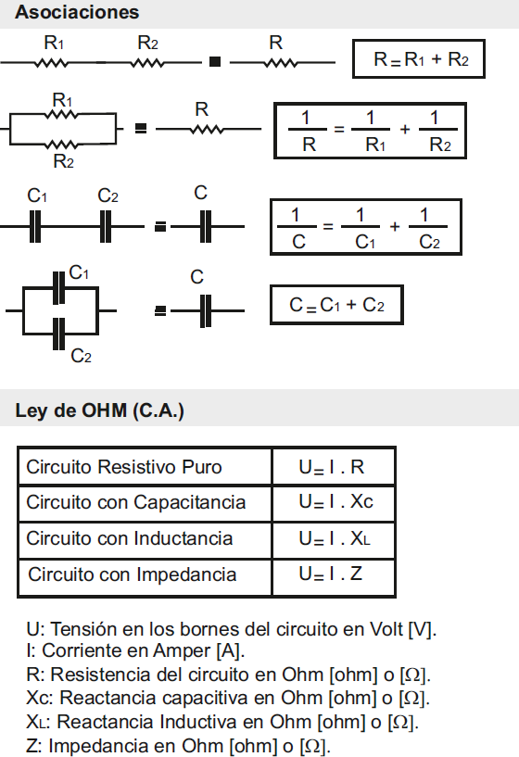
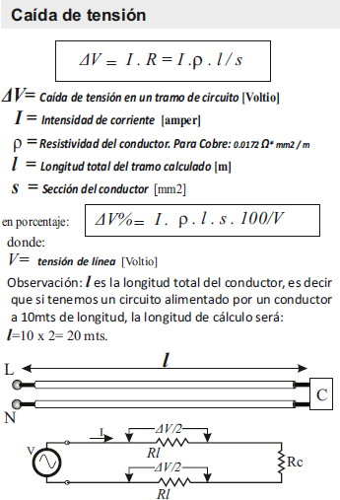
Formulas Eléctricas
www.iesalta.com
Coronel Vidt 48– (4400) Salta Capital
Tel. 0387 – 4238894
Cel. 0387-155930620
ies.mrosado@yahoo.com.ar
Ajuste de la resitividad a temperatura dif- 0°C
ρ≈ρ₀[1+α(T−T₀)],
 | cobre | alumimio | unidades
α | 0,0039 | 0,0039 | (°C)⁻¹
ρ₀ | 0,018 | 0,027 | W*m
VOLVER

Slide 4
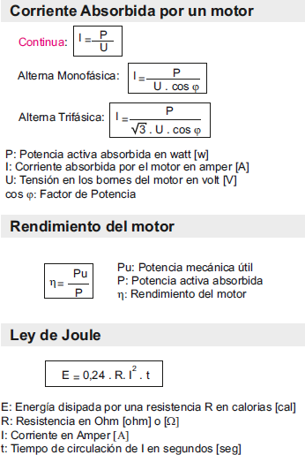
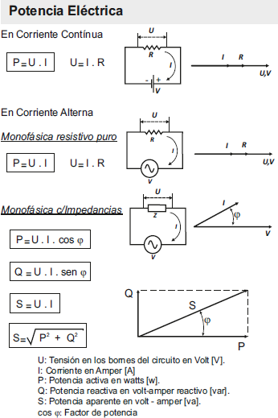
www.iesalta.com
Coronel Vidt 48– (4400) Salta Capital
Tel. 0387 – 4238894
Cel. 0387-155930620
ies.mrosado@yahoo.com.ar
Formulas Eléctricas
Nota: La potencia indicada en la placa del motor y en las tablas de fabricante , se refieren a la potencia mecánica expresadas en Watts, HP o CV. Para calcular la Intensidad de corriente que requiere el motor debemos conocer el rendimiento(η)
VOLVER

Slide 5
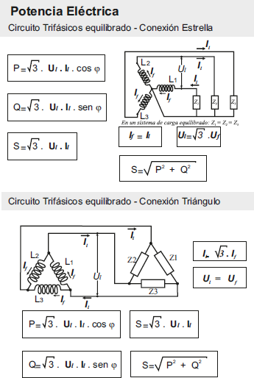
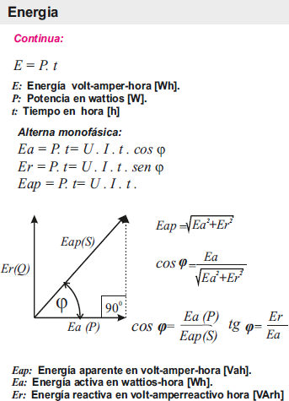
www.iesalta.com
Coronel Vidt 48– (4400) Salta Capital
Tel. 0387 – 4238894
Cel. 0387-155930620
ies.mrosado@yahoo.com.ar
Formulas Eléctricas
VOLVER

Slide 6
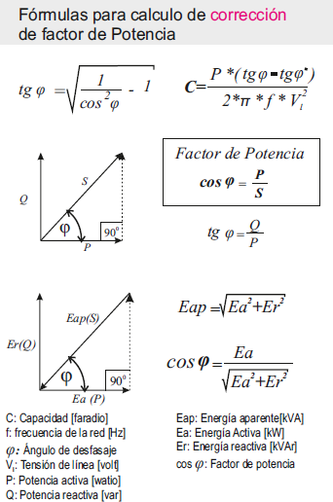
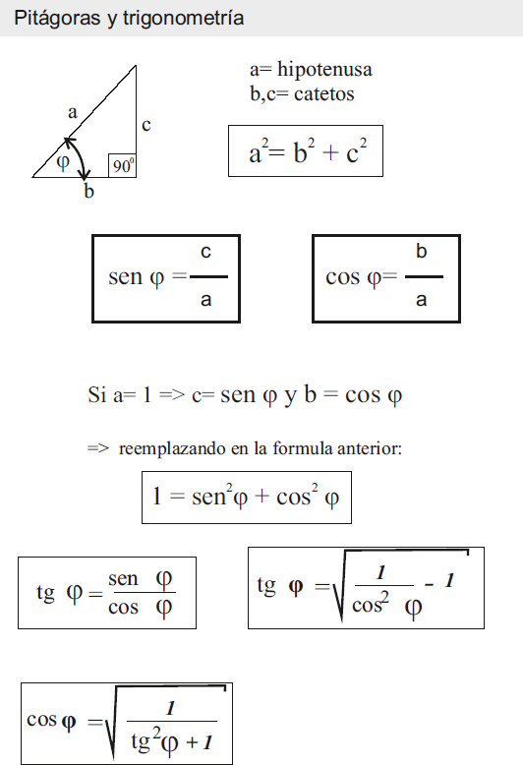
www.iesalta.com
Coronel Vidt 48– (4400) Salta Capital
Tel. 0387 – 4238894
Cel. 0387-155930620
ies.mrosado@yahoo.com.ar
Formulas Eléctricas
W VA
VAR VA
VA h
VOLVER

Slide 7
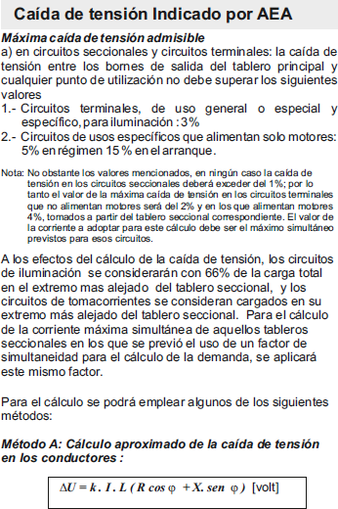
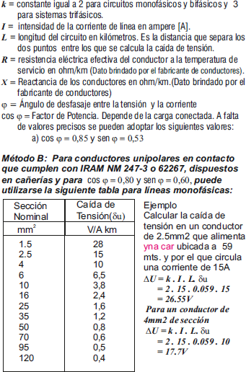
www.iesalta.com
Coronel Vidt 48– (4400) Salta Capital
Tel. 0387 – 4238894
Cel. 0387-155930620
ies.mrosado@yahoo.com.ar
Caída de Tensión en conductores
1,73
Ejemplo: Calcular la caída de tensión de un conductor de 2,5mm2 que alimenta una carga ubicada a 59 mts, y por el que circula una corriente de 15A
VOLVER

Slide 8
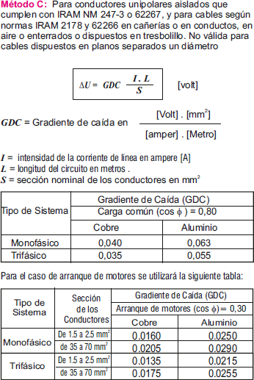
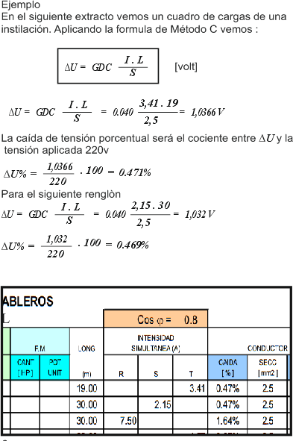
www.iesalta.com
Coronel Vidt 48– (4400) Salta Capital
Tel. 0387 – 4238894
Cel. 0387-155930620
ies.mrosado@yahoo.com.ar
Caída de Tensión en conductores
VOLVER

Slide 9
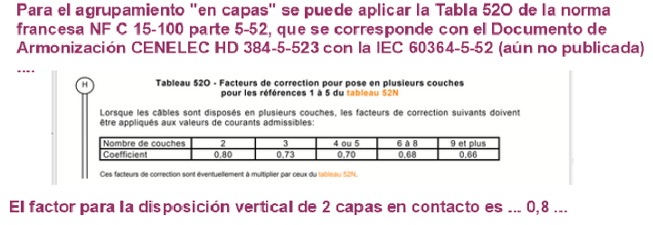
www.iesalta.com
Coronel Vidt 48– (4400) Salta Capital
Tel. 0387 – 4238894
Cel. 0387-155930620
ies.mrosado@yahoo.com.ar
Corrientes admisibles en cables / conductores
Factores de Corrección
En la determinación de la corriente admisible de los conductores debemos considerar los factores de corrección a aplicar por : temperatura (Kt), por agrupamiento de circuitos en un caños (Kc), por agrupamientos en bandejas portacables (Kb), por agrupamiento de bandejas sobrepuestas (Kbb), en paralelo, Cables directamente enterrados agrupados (Ke), Cables enterrados agrupados en ductos (Kad), Cables enterrados en ductos agrupados en la horizontal(Kdh), Cables enterrados en ductos agrupados en la vertical(Kdv), cables en paralelo (Kp), Asimetría de cables en paralelo (Kas), resistividad del terreno (distinto de 1Km/w) (Kr)etc
Intensidad Admisible Corregida= Iadm(simple)*Kt * Kc * Kb * Kbb * Ke * Kad * Kdd * Kp * Kas
Por ejemplo : cuadro ductos enterrados (Ø=160mm) en dos capas ; temperatura del suelo T°m=20°C:
Caño 1 : tres cables monofásicos (2p+t) de ctos. Terminales, (caños separados una distancia de d/2)
Iadmc= Iadmc* Kdh * Kdv * Kc *Kt
- de tabla d) pag 109 RAEA 90364-7-771 , d<0,25m; Kdh=0,85
- de tabla 771,16,VII-a; Kt=1,05
- de Tabla 520(ver mas abajo) Kdv= 0,8
- de Tabla 771.16.II.b Kc=0,7
Iadmc= Iadmc* 0,85 * 0,8 * 0,7 *1,29
Iadmc= Iadmc* 0,61
c1
c2
d/2
c3
c4
VOLVER

Slide 10
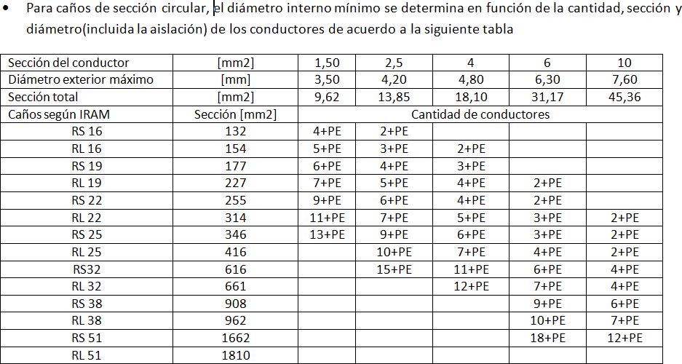
Capacidad de Caños
www.iesalta.com
Coronel Vidt 48– (4400) Salta Capital
Tel. 0387 – 4238894
Cel. 0387-155930620
ies.mrosado@yahoo.com.ar
Cantidad máxima de conductores según el diámetro interno del conducto (Metálico)
Tubo Rígido Metálico – Tabla 771.12.IX
Para caños de sección circular metálicos, el diámetro interno mínimo se determina en función de la cantidad, sección y diámetro (incluida la aislación) de los conductores, de acuerdo con la Tabla 771.12.IX.
Para los casos no previstos en la Tabla 771.12.IX y para los conductos de sección no circular, el área total ocupada por los conductores, comprendida la aislación, no sera mayor que el 35 % de la sección interna menor del conducto.
Cuando se utilicen caños no metálicos, en tramos rectos sin curvas, con un solo conductor o cable unipolar por caño, como por ejemplo para cruces de paredes, losas, columnas, vigas, etc., el diámetro interno del caño será como mínimo 1,5 veces el diámetro exterior máximo del conductor o cable alojado.
Para conductos que alojen circuitos principales o seccionales, el diámetro interno mínima de los caños de sección circular será de 15 mm (RL 19 Y RS 19) Y la sección mínima para otras formas será de 200 mm2•
Para conductos que alojen circuitos terminales, de usos generales o especiales, el diámetro interno mínimo de los canas de sección circular será de 13 mm (RL 16 Y RS 16) Y la sección mínima para otras formas será de 150 mm2•
VOLVER

Slide 11
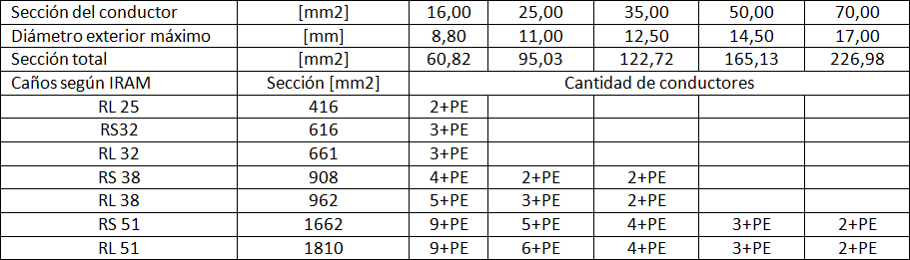
www.iesalta.com
Coronel Vidt 48– (4400) Salta Capital
Tel. 0387 – 4238894
Cel. 0387-155930620
ies.mrosado@yahoo.com.ar
Cantidad máxima de conductores según el diámetro interno del conducto (Metálico)
Tubo Rígido Metálico
Tabla 771.12.IX (Continuación)
VOLVER

Slide 12
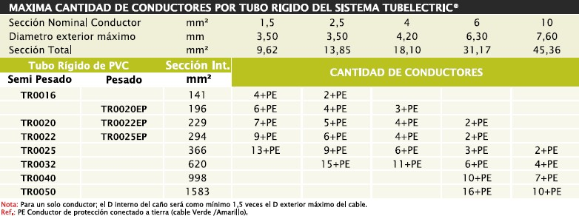
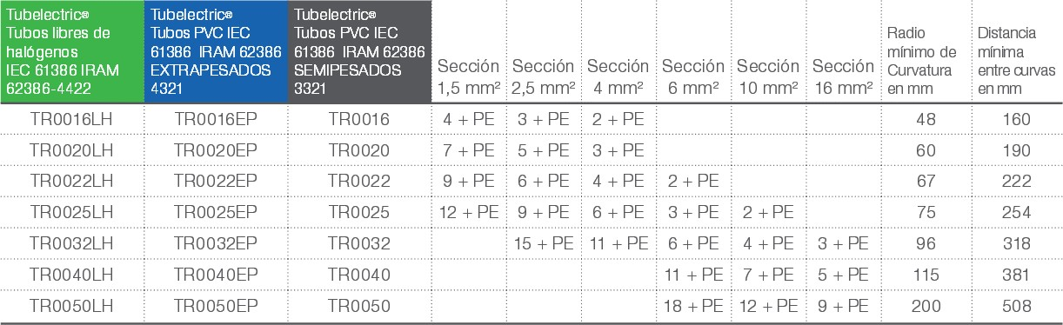
www.iesalta.com
Coronel Vidt 48– (4400) Salta Capital
Tel. 0387 – 4238894
Cel. 0387-155930620
ies.mrosado@yahoo.com.ar
Cantidad máxima de conductores según el diámetro interno del conducto (PVC Rígido)
Tubo Rígido de PVC
VOLVER

Slide 13
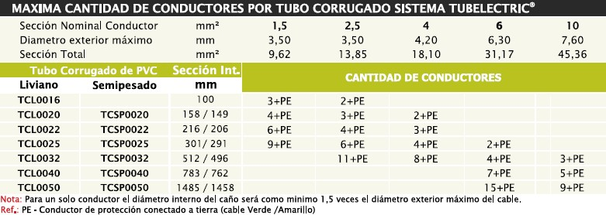

www.iesalta.com
Coronel Vidt 48– (4400) Salta Capital
Tel. 0387 – 4238894
Cel. 0387-155930620
ies.mrosado@yahoo.com.ar
Cantidad máxima de conductores según el diámetro interno del conducto (PVC Corugado)
Tubo corrugado de PVC
El área total ocupada por los conductores, incluida la aislación, no será mayor que el 35% de la sección interna del conducto.
La suma del área transversal de los conductores debe ser menor o igual al 35% de la superficie transversal interna del caño
Siendo D el diámetro interno del conducto y d en diámetro externo de los conductores, se debe cumplir (ver pag 17)
_{3∗} π * d²
0,35∗ ^{π * D2}
4
4
VOLVER

Slide 14
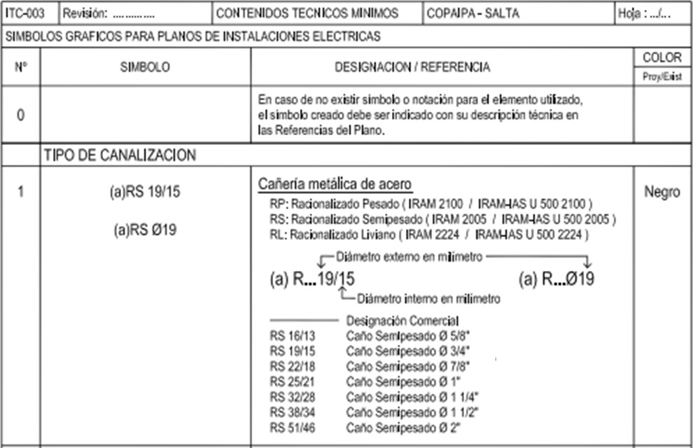
www.iesalta.com
Coronel Vidt 48– (4400) Salta Capital
Tel. 0387 – 4238894
Cel. 0387-155930620
ies.mrosado@yahoo.com.ar
Símbolos Gráficos para planos de Instalaciones Eléctricas)
VOLVER

Slide 15
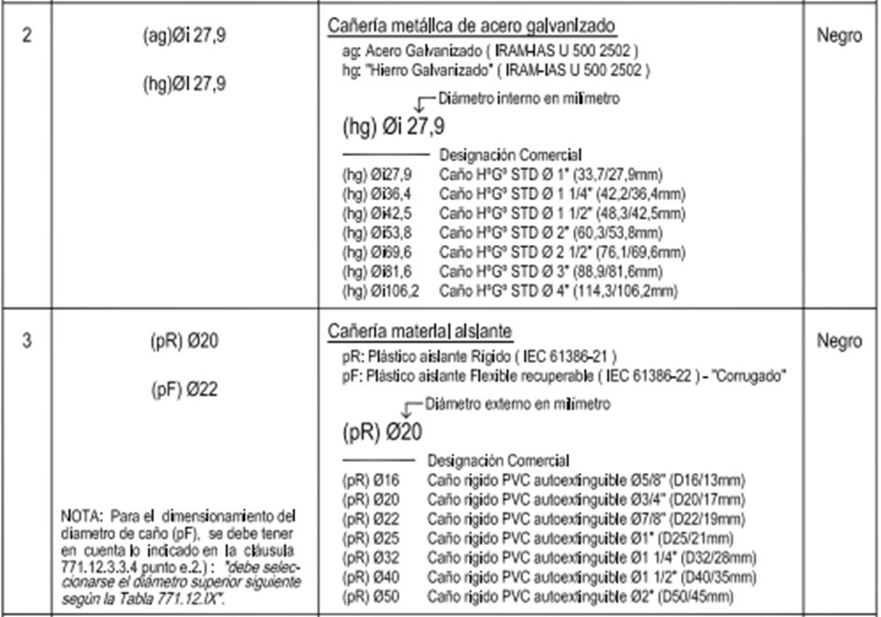
www.iesalta.com
Coronel Vidt 48– (4400) Salta Capital
Tel. 0387 – 4238894
Cel. 0387-155930620
ies.mrosado@yahoo.com.ar
Símbolos Gráficos para planos de Instalaciones Eléctricas)
VOLVER

Slide 16
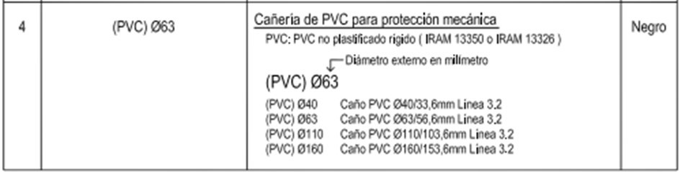
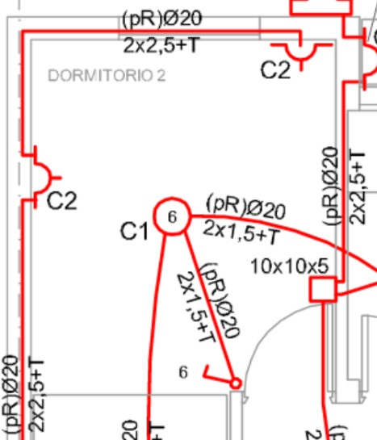
www.iesalta.com
Coronel Vidt 48– (4400) Salta Capital
Tel. 0387 – 4238894
Cel. 0387-155930620
ies.mrosado@yahoo.com.ar
Símbolos Gráficos para planos de Instalaciones Eléctricas)
EJEMPLO
VOLVER

Slide 17
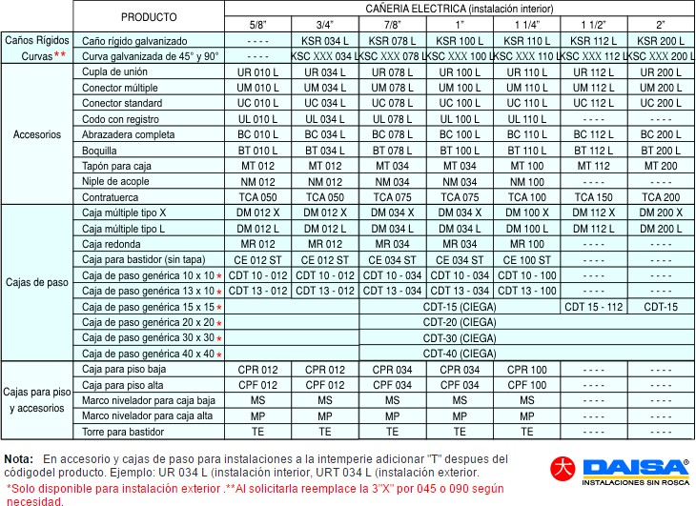
www.iesalta.com
Coronel Vidt 48– (4400) Salta Capital
Tel. 0387 – 4238894
Cel. 0387-155930620
ies.mrosado@yahoo.com.ar
Selección de conductos y accesorios de HºGº y Aluminio respectivamente
VOLVER

Slide 18
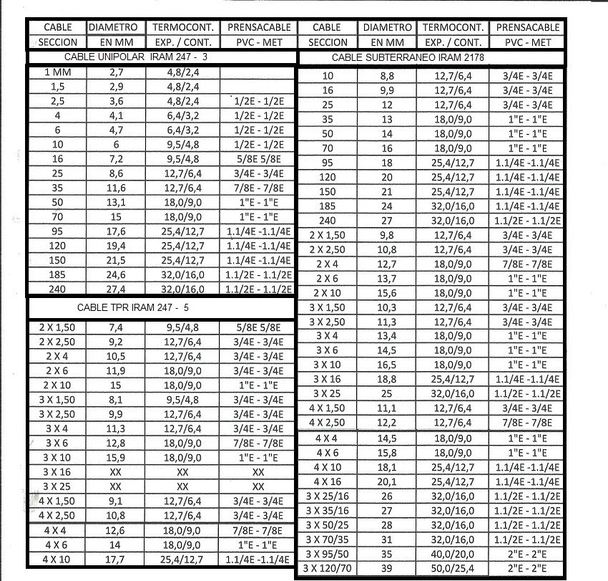
www.iesalta.com
Coronel Vidt 48– (4400) Salta Capital
Tel. 0387 – 4238894
Cel. 0387-155930620
ies.mrosado@yahoo.com.ar
Dimensionamiento de prensacables y tubos termocontraibles
VOLVER

Slide 19
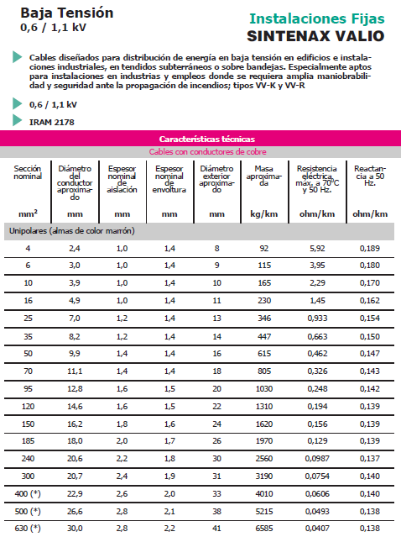

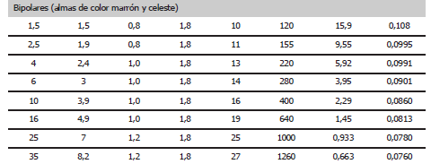
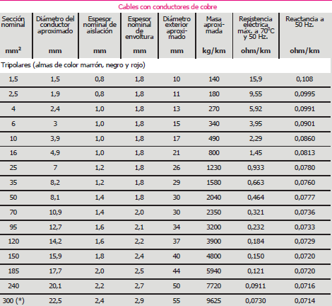
www.iesalta.com
Coronel Vidt 48– (4400) Salta Capital
Tel. 0387 – 4238894
Cel. 0387-155930620
ies.mrosado@yahoo.com.ar
Dimensiones de cables subterráneos Prysmian
VOLVER

Slide 20
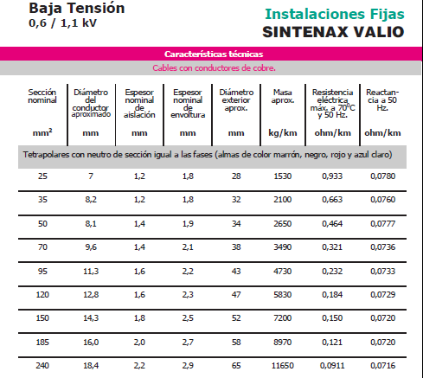

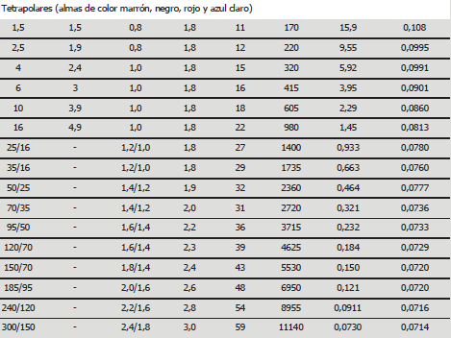
www.iesalta.com
Coronel Vidt 48– (4400) Salta Capital
Tel. 0387 – 4238894
Cel. 0387-155930620
ies.mrosado@yahoo.com.ar
Dimensiones de cables subterráneos Prysmian
VOLVER

Slide 21
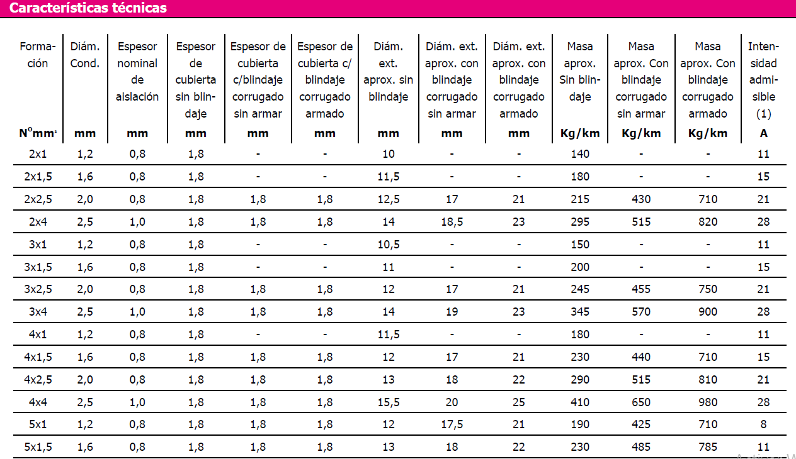
Dimensiones de Cables Subterráneos de Domando IRAM 2268 Prysmian
Para transporte de señales de control, medición o pequeños consumos. Especialmente aptos para instalaciones en industrias y empleos donde se requiera amplia maniobrabilidad y seguridad ante la propagación de incendios.
www.iesalta.com
Coronel Vidt 48– (4400) Salta Capital
Tel. 0387 – 4238894
Cel. 0387-155930620
ies.mrosado@yahoo.com.ar
VOLVER

Slide 22
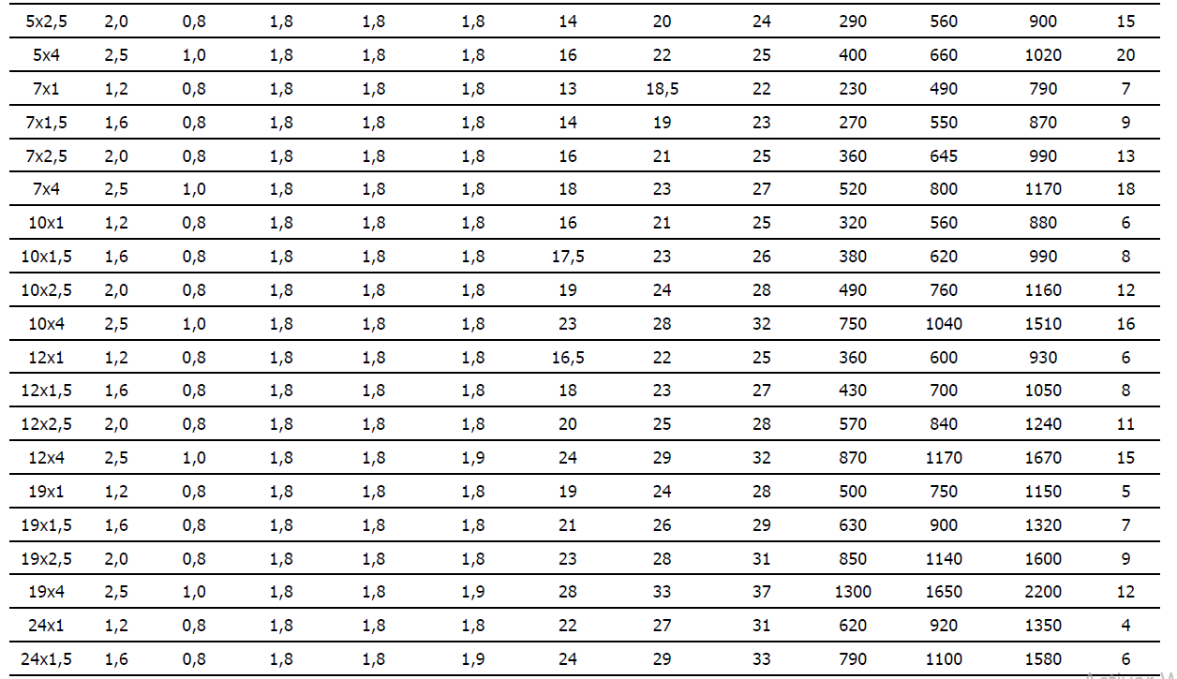
Dimensiones de Cables Subterráneos de Domando IRAM 2268 Prysmian
.
www.iesalta.com
Coronel Vidt 48– (4400) Salta Capital
Tel. 0387 – 4238894
Cel. 0387-155930620
ies.mrosado@yahoo.com.ar
VOLVER

Slide 23
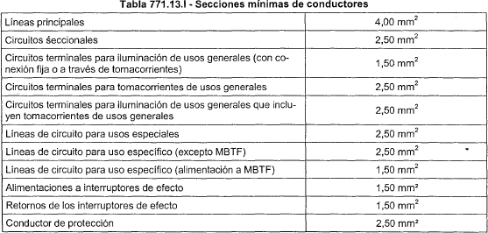
www.iesalta.com
Coronel Vidt 48– (4400) Salta Capital
Tel. 0387 – 4238894
Cel. 0387-155930620
ies.mrosado@yahoo.com.ar
Secciones mínimas de conductores se acuerdo a su empleo en circuitos
VOLVER

Slide 24
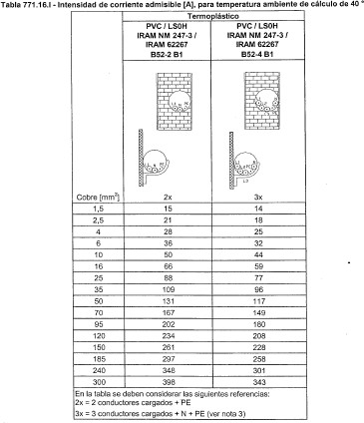
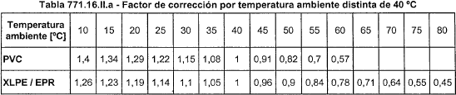
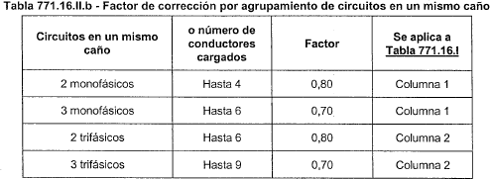
www.iesalta.com
Coronel Vidt 48– (4400) Salta Capital
Tel. 0387 – 4238894
Cel. 0387-155930620
ies.mrosado@yahoo.com.ar
Corrientes admisibles en Cables IRAM 247-3 y 62267
Conductores aislados según normas IRAM NM 247-3 Y 62267
Para conductores dispuestos en cañerías embutidas en mamposteria, en cañerías por dentro de vados previstos en la mamposteria, en sistemas de cablecanales embutidos en el piso, en sistemas de cablecanales a la vista sobre paredes 0 suspendidos del cielorraso y en cañerías a la vista sobre paredes, la siguiente Tabla 771.16.1 establece la intensidad de corriente admisible en ampere, para una temperatura ambiente de calculo de 40 ºC.
Asimismo se podrán aplicar cuando corresponda, los siguientes factores de corrección:
Los factores de correcci6n por distinta temperatura ambiente se indican en la Tabla 771.16.ll.a
Los factores de reducción para mas de un circuito monofásico o trifásico se indican en la Tabla 771.16.II.b
Iadm=Ia x Fa x Ft
Iadm : corriente admisible
Ia: corriente admisible de tabla 771.16.I
Fa: factor de corrección por agrupamiento Tabla 771.16.II.b Ft: factor de corrección por temperatura Tabla 771.16.II.a
VOLVER

Slide 25
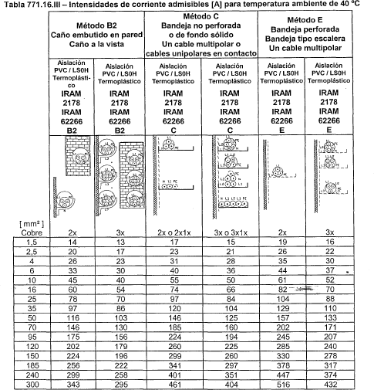
www.iesalta.com
Coronel Vidt 48– (4400) Salta Capital
Tel. 0387 – 4238894
Cel. 0387-155930620
ies.mrosado@yahoo.com.ar
Corrientes admisibles en Cables Subterráneos IRAM 2178 en Bandejas Perf. Y Esc
VOLVER

Slide 26
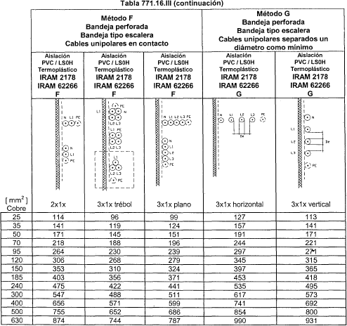
www.iesalta.com
Coronel Vidt 48– (4400) Salta Capital
Tel. 0387 – 4238894
Cel. 0387-155930620
ies.mrosado@yahoo.com.ar
C
orrientes admisibles en Cables Subterráneos IRAM 2178 en Bandejas Perf. y Esc.
VOLVER

Slide 27
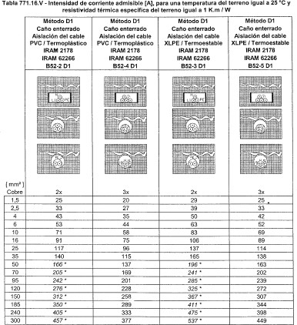
www.iesalta.com
Coronel Vidt 48– (4400) Salta Capital
Tel. 0387 – 4238894
Cel. 0387-155930620
ies.mrosado@yahoo.com.ar
Corrientes admisibles en Cables Subterráneos IRAM 2178 en ducto enterrado
VOLVER

Slide 28
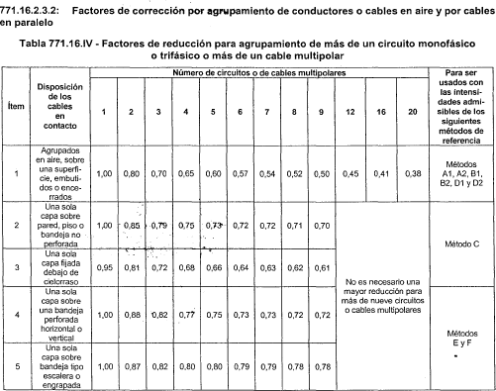
www.iesalta.com
Coronel Vidt 48– (4400) Salta Capital
Tel. 0387 – 4238894
Cel. 0387-155930620
ies.mrosado@yahoo.com.ar
Factores de corrección de Corrientes admisibles de conductores
VOLVER

Slide 29
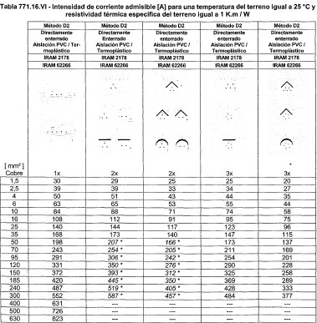
www.iesalta.com
Coronel Vidt 48– (4400) Salta Capital
Tel. 0387 – 4238894
Cel. 0387-155930620
ies.mrosado@yahoo.com.ar
C
orrientes admisibles en Cables Subterráneos IRAM 2178 Directamente enterrado
VOLVER

Slide 30
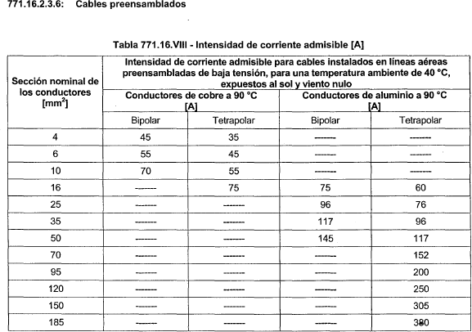
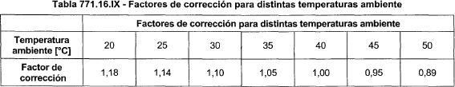

www.iesalta.com
Coronel Vidt 48– (4400) Salta Capital
Tel. 0387 – 4238894
Cel. 0387-155930620
ies.mrosado@yahoo.com.ar
Corrientes admisibles en Cables preensamblados IRAM 2263
IRAM 2263 - Cables preensamblados con conductores de aluminio aislados con polietileno reticulado para Líneas aéreas de hasta 1,1 kV
VOLVER

Slide 31

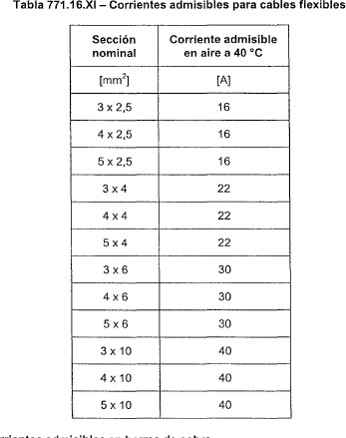
www.iesalta.com
Coronel Vidt 48– (4400) Salta Capital
Tel. 0387 – 4238894
Cel. 0387-155930620
ies.mrosado@yahoo.com.ar
Corrientes admisibles en cables o cordones flexible (simil plomo, TPR,etc..)
VOLVER

Slide 32
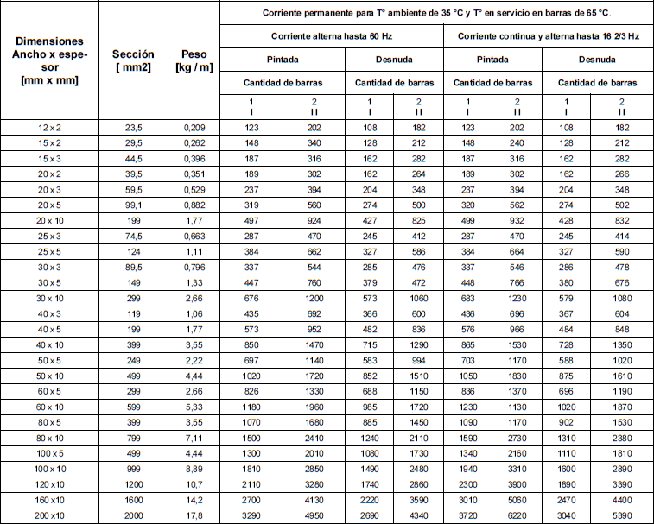
www.iesalta.com
Coronel Vidt 48– (4400) Salta Capital
Tel. 0387 – 4238894
Cel. 0387-155930620
ies.mrosado@yahoo.com.ar
Corrientes admisibles en barra de cobre
VOLVER
33

Slide 33
www.iesalta.com
Coronel Vidt 48– (4400) Salta Capital
Tel. 0387 – 4238894
Cel. 0387-155930620
ies.mrosado@yahoo.com.ar
Fichas Técnicas de cables subterráneos Sintenax
VOLVER

Slide 34
www.iesalta.com
Coronel Vidt 48– (4400) Salta Capital
Tel. 0387 – 4238894
Cel. 0387-155930620
ies.mrosado@yahoo.com.ar
Fichas Técnicas de cables subterráneos Sintenax
VOLVER

Slide 35
www.iesalta.com
Coronel Vidt 48– (4400) Salta Capital
Tel. 0387 – 4238894
Cel. 0387-155930620
ies.mrosado@yahoo.com.ar
Fichas Técnicas de cables subterráneos Sintenax
VOLVER

Slide 36
www.iesalta.com
Coronel Vidt 48– (4400) Salta Capital
Tel. 0387 – 4238894
Cel. 0387-155930620
ies.mrosado@yahoo.com.ar
Fichas Técnicas de cables subterráneos Sintenax
VOLVER

Slide 37
www.iesalta.com
Coronel Vidt 48– (4400) Salta Capital
Tel. 0387 – 4238894
Cel. 0387-155930620
ies.mrosado@yahoo.com.ar
Fichas Técnicas de cables subterráneos Sintenax con conductor de aluminio
VOLVER

Slide 38
www.iesalta.com
Coronel Vidt 48– (4400) Salta Capital
Tel. 0387 – 4238894
Cel. 0387-155930620
ies.mrosado@yahoo.com.ar
Fichas Técnicas de cables subterráneos Sintenax con conductor de aluminio
VOLVER

Slide 39
www.iesalta.com
Coronel Vidt 48– (4400) Salta Capital
Tel. 0387 – 4238894
Cel. 0387-155930620
ies.mrosado@yahoo.com.ar
Fichas Técnicas de cables subterráneos
Sintenax con conductor de aluminio
VOLVER

Slide 40
www.iesalta.com
Coronel Vidt 48– (4400) Salta Capital
Tel. 0387 – 4238894
Cel. 0387-155930620
ies.mrosado@yahoo.com.ar
Fichas Técnicas de cables subterráneos
Sintenax con conductor de aluminio
VOLVER

Slide 41
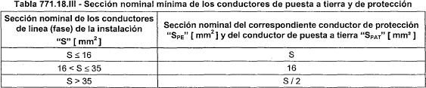
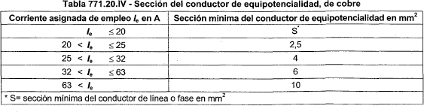
www.iesalta.com
Coronel Vidt 48– (4400) Salta Capital
Tel. 0387 – 4238894
Cel. 0387-155930620
ies.mrosado@yahoo.com.ar
Sección nominal mínima de los conductores de puesta a tierra y de protección
Las masas de un dispositivo, que no puedan conectarse al circuito de protección por los medios de fijación del dispositivo, deberán conectarse al circuito de protección del tablero para lograr la equipotencialidad de protección, por medio de un conductor cuya sección se debe elegir de acuerdo con la Tabla 771.20.IV,
VOLVER

Slide 42
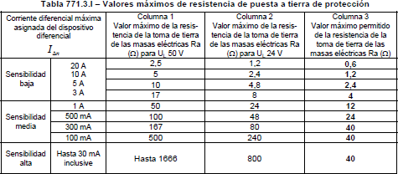
www.iesalta.com
Coronel Vidt 48– (4400) Salta Capital
Tel. 0387 – 4238894
Cel. 0387-155930620
ies.mrosado@yahoo.com.ar
Valores de resistencia de puesta a tierra máximos según el ID instalado
VOLVER

Slide 43
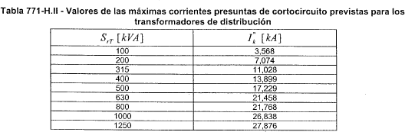
www.iesalta.com
Coronel Vidt 48– (4400) Salta Capital
Tel. 0387 – 4238894
Cel. 0387-155930620
ies.mrosado@yahoo.com.ar
Ic
c máximas presuntas en los bornes de salida de Transformadores de distribución
Aplicación
Cuando seleccionamos un interruptor de cabecera para un tablero principal, debemos observa a que distancia se instalara desde el transformador de distribución, para definir el poder de corte (Pdc) del interruptor.
Por ejemplo , si nuestra instalación se encuentra al pie de un transformador de 315kVA, observamos que la corriente máxima que puede producirse en nuestro punto de conexión es levemente menor a 11000A, si la acometida se realiza con cable IRAM 2178, con una longitud total desde el transformador al borne superior de la ITM de 16metros, ingresamos a la tabla 771-H.V. (pagina siguiente) con el tipo de conductor (4x16) , buscamos la longitud (15,9m) y luego bajamos hasta encontrarnos con el valor de corriente máxima del transformador (1100kA), encontrando el valor de 5238ª; en ese caso debemos elegir un interruptor con un poder de corte superior. En la oferta comercial podemos elegir un interruptor C60N de Schneider Electric, cuyo Pdc es de 6kA.
VOLVER

Slide 44

www.iesalta.com
Coronel Vidt 48– (4400) Salta Capital
Tel. 0387 – 4238894
Cel. 0387-155930620
ies.mrosado@yahoo.com.ar
Determinación aproximada de Icc con conductores de cobre IRAM 2178
VOLVER

Slide 45

www.iesalta.com
Coronel Vidt 48– (4400) Salta Capital
Tel. 0387 – 4238894
Cel. 0387-155930620
ies.mrosado@yahoo.com.ar
Determinación aproximada de Icc con conductores de aluminio IRAM 2263
VOLVER

Slide 46


www.iesalta.com
Coronel Vidt 48– (4400) Salta Capital
Tel. 0387 – 4238894
Cel. 0387-155930620
ies.mrosado@yahoo.com.ar
Selección de interruptores ITM de acuerdo a la longitud de circuitos seccionales
VOLVER
39

Slide 47


www.iesalta.com
Coronel Vidt 48– (4400) Salta Capital
Tel. 0387 – 4238894
Cel. 0387-155930620
ies.mrosado@yahoo.com.ar
Selección de interruptores ITM de acuerdo a la log de circuitos terminales
VOLVER
40

Slide 48

www.iesalta.com
Coronel Vidt 48– (4400) Salta Capital
Tel. 0387 – 4238894
Cel. 0387-155930620
ies.mrosado@yahoo.com.ar
Orientación para proteger a los interruptores diferenciales de las corrientes de cortocircuito
Los interruptores diferenciales (ID) disponen de una capacidad de ruptura baja (como mínima 500 A 010 In‘, lo que resulte mayor, ver Tabla 771-H.xI), por lo que, en general, es necesario protegerlos contra corrientes de cortocircuito que pueden ser de gran magnitud (dependiendo de la potencia de cortocircuito de la instalación), como cortocircuitos entre Líneas para cualquier esquema de conexión a tierra, o entre línea y tierra en esquemas TN-S,
o de magnitud media o baja, tales como cortocircuitos a tierra en esquemas TT con bajas resistencias de puesta a tierra.
Esta protección es indispensable en todas las instalaciones donde se presentan esas situaciones y para poder efectuar adecuadamente esa protección, los fabricantes deben brindar la capacidad de ruptura de los ID de su fabricación y el tipo de dispositivo de protección contra los cortocircuitos (DPCC) que es necesario instalar para proteger al ID.
Los DPCC a emplear, pueden ser en forma general, tanto interruptores termo magnéticos como fusibles, si bien algunos fabricantes solo indican uno de los dispositivos. En cada caso el fabricante deberá indicar tipo de OPCC,
sus características (como mínimo curva, máximo calibre, capacidad de ruptura) y la corriente de cortocircuito que el ID puede
VOLVER
soportar cuando esta protegido por ese DPCC. Asimismo también deberá informar las características del DPCC para coordinar con el ID en caso de cortocircuitos a tierra de valor relativamente bajo, pero que excedan la capacidad de ruptura del ID
41

Slide 49
www.iesalta.com
Coronel Vidt 48– (4400) Salta Capital
Tel. 0387 – 4238894
Cel. 0387-155930620
ies.mrosado@yahoo.com.ar
Motores para cada aplicación de la industria.
Desclasificación
-Grado de protección del motor IP55 (IEC 60034-5).
-Altura de la instalación no debe exceder 1000 metros sobre el nivel
del mar (IEC 60034-1).
-Temperatura del aire permitida: -20 ... 40 °C (IEC 60034-1).
-Humedad relativa permitida:
-20 °C ≤ T ≤ 20 °C: 100 %
20 °C < T ≤ 30 °C: 95 %
30 °C < T ≤ 40 °C: 55 %
Para temperaturas más frías y/o alturas de instalación superiores a 1000 msnm, el motor especificado debe ser reducido en potencia utilizando el factor kHT. Esto resulta en una potencia admisible (Padm) del motor tal como:
Padm = Prated · kHT
VOLVER

Slide 50
www.iesalta.com
Coronel Vidt 48– (4400) Salta Capital
Tel. 0387 – 4238894
Cel. 0387-155930620
ies.mrosado@yahoo.com.ar
Motores para cada aplicación de la industria. 3000rpm
VOLVER

Slide 51
www.iesalta.com
Coronel Vidt 48– (4400) Salta Capital
Tel. 0387 – 4238894
Cel. 0387-155930620
ies.mrosado@yahoo.com.ar
Motores para cada aplicación de la industria. 1500rpm
VOLVER
19

Slide 52
www.iesalta.com
Coronel Vidt 48– (4400) Salta Capital
Tel. 0387 – 4238894
Cel. 0387-155930620
ies.mrosado@yahoo.com.ar
Motores para cada aplicación de la industria. 1000rpm
20

Slide 53

www.iesalta.com
Coronel Vidt 48– (4400) Salta Capital
Tel. 0387 – 4238894
Cel. 0387-155930620
ies.mrosado@yahoo.com.ar
Relación Potencia – corriente Motores monofásicos
Potencia Mecánica – Rendimiento – Potencia Eléctrica
η = Pm/Pe
η : rendimiento
Pm: potencia mecánica (indicada en las placas de los Motores)
Pe: potencia absorbida de la fuente de suministro
Motor Monofasico:
In= Pe / (E. Cos φ)
In: Corriente Nominal del motor
E: tensión de ALIMENTACIÓN 220v
Cos φ : factor de potencia del motor
Motor Trifásico:
In= Pe / ($\sqrt{3}∗$E $∗$Cos φ) = Pm/(η∗ $\sqrt{3}∗$E $∗$Cos φ)
In: Corriente Nominal del motor
E: tensión de ALIMENTACIÓN 380v
Cos φ : factor de potencia del motor
VOLVER

Slide 54

www.iesalta.com
Coronel Vidt 48– (4400) Salta Capital
Tel. 0387 – 4238894
Cel. 0387-155930620
ies.mrosado@yahoo.com.ar
Motores Trifásicos de bombas sumergibles
VOLVER

Slide 55

www.iesalta.com
Coronel Vidt 48– (4400) Salta Capital
Tel. 0387 – 4238894
Cel. 0387-155930620
ies.mrosado@yahoo.com.ar
Motores Trifásicos de bombas sumergibles
VOLVER

Slide 56

www.iesalta.com
Coronel Vidt 48– (4400) Salta Capital
Tel. 0387 – 4238894
Cel. 0387-155930620
ies.mrosado@yahoo.com.ar
Motores Trifásicos de bombas sumergibles
VOLVER

Slide 57




www.iesalta.com
Coronel Vidt 48– (4400) Salta Capital
Tel. 0387 – 4238894
Cel. 0387-155930620
ies.mrosado@yahoo.com.ar
Relación Potencia – corriente Motores Trifásicos
VOLVER

Slide 58


www.iesalta.com
Coronel Vidt 48– (4400) Salta Capital
Tel. 0387 – 4238894
Cel. 0387-155930620
ies.mrosado@yahoo.com.ar
Compensación de factor de potencia de motores
La TABLA I contiene los capacitores requeridos para la compensación de motores asincrónicos trifásicos en función de la potencia y de la velocidad del motor. Los valores recomendados contemplan las observaciones hechas en cuanto a los problemas de autoexcitación y esfuerzos transitorios, de manera de evitar sus efectos. Por ejemplo : El capacitor adecuado para un motor de 25 CV, 1500 r.p.m., es de 5,02 Kvar, en consecuencia se escogerá un capacitor de 5 Kvar. Cuando no haya capacitores de los valores listados se deberá escoger el de menor valor más cercano al recomendado.
42
VOLVER

Slide 59




www.iesalta.com
Coronel Vidt 48– (4400) Salta Capital
Tel. 0387 – 4238894
Cel. 0387-155930620
ies.mrosado@yahoo.com.ar
Capacitores Electrolíticos para compensar FP motores monofásicos
VOLVER
44

Slide 60

www.iesalta.com
Coronel Vidt 48– (4400) Salta Capital
Tel. 0387 – 4238894
Cel. 0387-155930620
ies.mrosado@yahoo.com.ar
Capacitores Electrolíticos para arranque de motores
Son empleados, normalmente, en el arranque de motores monofásicos de distintas potencias. Y de distintos usos; bombas, heladeras, compresores, cortadora de césped, etc. Se utilizan para obtener una mayor cupla de arranque. Una vez que el motor alcanza la velocidad nominal, en alguna fracción de segundo o al menos en algunos segundos, el capacitor junto con la bobina de arranque deben ser desconectados del circuito por algún interruptor electrónico o mecánico. Construidos con una bobina de film de aluminio de alta pureza “formado”, separados por una hoja de papel impregnado en electrolito.
Encapsulados en un envase plástico con terminales simples para soldar, o
bien, insertar terminales.
VOLVER

Slide 61

www.iesalta.com
Coronel Vidt 48– (4400) Salta Capital
Tel. 0387 – 4238894
Cel. 0387-155930620
ies.mrosado@yahoo.com.ar
Compensación del factor de potencia de motores monofásicos
VOLVER

Slide 62

www.iesalta.com
Coronel Vidt 48– (4400) Salta Capital
Tel. 0387 – 4238894
Cel. 0387-155930620
ies.mrosado@yahoo.com.ar
Compensación del factor de potencia de balastos
Capacitores
Monofásicos 250Vca con cable – MKP para iluminación
Los capacitores MKP son utilizados en lámparas de descarga (fluorescente, sodio alta presión, mercurio halogenado, etc.), para la compensación del factor de potencia causada por los transformadores o balastos que forman parte de estos equipos auxiliares de iluminación.
VOLVER

Slide 63
www.iesalta.com
Coronel Vidt 48– (4400) Salta Capital
Tel. 0387 – 4238894
Cel. 0387-155930620
ies.mrosado@yahoo.com.ar
Lámparas de descarga : Pot .– Cte. – Capacito de compensación de FP
VAPOR DE SODIO ALTA PRESION |  |  |  |  |  | MERCURIO HALOGENADO
VAPOR DE SODIO ALTA PRESION | LAMPARA |  | CORRIENTE DE LAMPARA | CAPACITOR SUGERIDO PARA COS PHI = 0,9 |  | MERCURIO HALOGENADO | LAMPARA |  | CORRIENTE DE LAMPARA | CAPACITOR SUGERIDO PARA COS PHI = 0,9
 | MARCA | MODELO |  |  |  |  | MARCA | MODELO
70W 220V - 50HZ | GENERAL ELECTRIC | LUCALOX | 0.98 | 12,5uF x 250v |  | 35W 220V - 50HZ | OSRAM | HCI | 0.55 | 6uF x 250v
 |  | LUCALOX HO |  |  |  |  |  | HQI
 | OSRAM | NAV/I |  |  |  |  | PHILIPS | CDM
 |  | NAV . NAV-T |  |  |  | 70W 220V - 50HZ | GENERAL ELECTRIC | ARC . CMH . DEQ | 0.98 | 12,5uF x 250v
 |  | NAV SUPER |  |  |  |  |  | MQI
 | PHILIPS | SON / I |  |  |  |  |  | SEQ
 |  | SON . SON –T |  |  |  |  | OSRAM | HCI
 |  | SON PLUS | 1 |  |  |  |  | HQI
 | SYLVANIA | SHP . SHP-S | 0.98 |  |  |  | PHILIPS | CDM
 |  | SHP-TS |  |  |  |  |  | CDM TT
 | TUNGSRAM | TCL . TCE |  |  |  |  |  | CDM ET
100W 220V - 50HZ | GENERAL ELECTRIC | LUCALOX | 1.2 |  |  |  |  | MHN
 |  | LUCALOX HO |  |  |  |  | SYLVANIA | HSI-T
 | OSRAM | NAV SUPER |  |  |  |  |  | HSI-TD
 |  |  |  |  |  | 150W 220V - 50HZ | GENERAL ELECTRIC | ARC . CMH . DEQ | 1.8 | 20uF x 250v
 | PHILIPS | SON PLUS /SON T PLUS
 |  | SON PLUS PIA |  |  |  |  |  | MQI . MBI. SEQ
 | SYLVANIA | SHP-S . SHP-TS |  |  |  |  | OSRAM | HCI . HQI
 | TUNGSRAM | TCF-S . TCL-S |  |  |  |  | PHILIPS | CDM . MHN
150W 220V - 50HZ | GENERAL | LUCALOX | 1.8 | 20uF x 250v |  |  | SYLVANIA | HSI-T . HSI-TD
 |  | LUCALOX HO |  |  |  | 250W 220V - 50HZ | GENERAL ELECTRIC | MQI | 3 | 33uF x 250v
 | OSRAM | NAV . NAV-T |  |  |  |  |  | MBI . MBID | 3
 |  | NAV SUPER |  |  |  |  | OSRAM | HCI | 2.9
 | PHILIPS | SON . SON-T |  |  |  |  |  | HQI | 3
 |  | SON PLUS PIA |  |  |  |  |  | HQI-TS | 3
 |  | SON PLUS |  |  |  |  |  | HQI-TS NDL | 3
 |  | SON T PLUS |  |  |  |  |  | HQI-TS WDL | 2.8
 | SYLVANIA | SHP . SHP-T |  |  |  |  | PHILIPS | HPI | 2.2 | 20uF x 250v
 |  | SHP-S . SHP – TS |  |  |  |  |  | HPI PLUS | 2.55 | 33uF x 250v
 | TUNGSRAM | TCF-S . TCL-S |  |  |  |  |  | MHN . CDM | 3
 |  |  |  |  |  |  | SYLVANIA | HSI-SX | 2.9
 |  |  |  |  |  |  |  | HSI-THX | 2.1 | 20uF x 250v
 |  |  |  |  |  |  | TUNGSRAM | HgMIF . HgMIL | 3 | 33uF x 250v
59
VOLVER

Slide 64
www.iesalta.com
Coronel Vidt 48– (4400) Salta Capital
Tel. 0387 – 4238894
Cel. 0387-155930620
ies.mrosado@yahoo.com.ar
Lámparas de descarga : Pot .– Cte. – Capacito de compensación de FP
VAPOR DE SODIO ALTA PRESION
VAPOR DE SODIO ALTA PRESION | LAMPARA |  | CORRIENTE DE LAMPARA | CAPACITOR SUGERIDO PARA COS PHI = 0,9
 | MARCA | MODELO
250W 220V - 50HZ | GENERAL ELECTRIC | LUCALOX | 3 | 33uF x 250V
 |  | LUCALOX HO
 | OSRAM | NAV . NAV-T
 |  | NAV SUPER
 | PHILIPS | SON . SON-T
 |  | SON PLUS | 2.85
 |  | SON T PLUS | 3
 |  | SON PLUS PIA
 | SYLVANIA | SHP . SHP-T
 |  | SHP-S . SHP-TS | 2.9
 | TUNGSRAM | TCF-S . TCL-S | 3
400W 220V - 50HZ | GENERAL ELECTRIC | LUCALOX | 4.5 | 50uF x 250V
 |  | LUCALOX HO
 | OSRAM | NAV | 4.45
 |  | NAV-T | 4.6
 |  | NAV SUPER
 | PHILIPS | SON | 4.45
 |  | SON-T | 4.6
 |  | PLUS.SON PLUS
 |  | SON PLUS PIA
 | SYLVANIA | SHP | 4.5
 |  | SHP-T
 |  | SHP- TS
 |  | SHP- S | 4.4
 | TUNGSRAM | TCF . TCL | 4.6
600W 220V - 50HZ | G.E | LUCALOX HO | 6.2 | 2x33uF x 250V
 | OSRAM | NAV SUPER
 | PHILIPS | SON T PLUS PIA | 5.8
 | SYLVANIA | SHP-TS | 6.2
1000W 220V - 50HZ | G.E | LUCALOX | 10.6 | 2x50uF x 250V
 | OSRAM | NAV | 10.3
 |  | NAV-T | 10.6
 | PHILIPS | SON | 10.3
 |  | SON-T | 10.6
 | SYLVANIA | SHP-T | 10.3
 | TUNGSRAM | TC.TCL
MERCURIO HALOGENADO
MERCURIO HALOGENADO | LAMPARA |  | CORRIENTE DE LAMPARA | CAPACITOR SUGERIDO PARA COS PHI = 0,9
 | MARCA | MODELO
400W 220V - 50HZ | GENARAL ELECTRIC | MBID MBI | 3.5 | 33uF x 250v
 | OSRAM | HQI . HQI-B (360W)
 |  | HQI(400W) | 4.2 | 44uF x 250v
 | PHILIPS | HPI / HPI PLUS | 3.4 | 28uF x 250v
 |  | HPI PLUS | 3.85 | 44uF x 250v
 | SYLVANIA | HSI-SX | 4.6 | 44uF x 250v
 |  | HSI-THX | 3.4 | 28uF x 250v
 | TUNGSRAM | HgMIF . HgMIL | 3.5 | 33uF x 250v
1000W 220V - 50HZ | GENARAL ELECTRIC | MBID MBI | 9.5 | 2 X 45hF X 250V
 | OSRAM | HQI-T . HQI-TS
 | PHILIPS | HPI . HPI-T | 8.25 | 2x33uF x 250v
 | SYLVANIA | HSI-T |  | 2x33uF x 250v
 | TUNGSRAM | HgMIF . HgMIL | 9.5 | 2 X 44hF X 250V
2000W 220V - 50HZ | OSRAM | HQI-T2000 /N /230V | 16.5 | 3 X 44hF X 250V
 | PHILIPS | HPI-T/ 220V
2000W 380V - 50HZ | GENARAL ELECTRIC | MBID / 380V COD 33148 | 8.8 | 2 X 20uF x 400v
 |  | SPL/I/T/H/640/E40
 | OSRAM | HQI-T / N
 |  | HQI / N/ SN/ SUPER
 |  | HQI-T / N / E SUPER (10)
 |  | HQI-T / D | 10.3 | 2 X 27uF X 400V
 | PHILIPS | HPI-T / 380V PRO | 8.8 | 2 X 20uF x 400v
 | SYLVANIA | HSI - T | 9
 |  | HgMI / 380 . HgMIG / S | 8.8 | 2 X 27uF X 400V
 |  | HgMI/D1----D2
VOLVER
60

Slide 65


www.iesalta.com
Coronel Vidt 48– (4400) Salta Capital
Tel. 0387 – 4238894
Cel. 0387-155930620
ies.mrosado@yahoo.com.ar
Compensación de factor de potencia de Transformadores MT-BT 13,2-0,440/0,223
La Tabla indica la potencia reactiva de la batería de condensadores Qc [kvar] que debe conectarse en el secundario de un transformador ABB, en función de los diversos niveles de carga mínimos previstos. Ejemplo: Para un transformador en aceite ABB de 630 kVA con un factor de carga de 0.5, la potencia de corrección del factor de potencia que se requiere es de 17 kvar.
VOLVER
43

Slide 66
www.iesalta.com
Coronel Vidt 48– (4400) Salta Capital
Tel. 0387 – 4238894
Cel. 0387-155930620
ies.mrosado@yahoo.com.ar
Lectura de Medidores
Fuente:
http://electrico.copaipa.org.ar/
LECTURAS de Medidores de energía:
"A" : LECTURA SIN HOARIO
"B" : LECTURA DE 5 A 18hRS. | punta
"C": LECTURA DE 18 A 23 HRS. | resto
"D": LECTURA DE 23 A 5 HRS | valle
VOLVER

Slide 67
www.iesalta.com
Coronel Vidt 48– (4400) Salta Capital
Tel. 0387 – 4238894
Cel. 0387-155930620
ies.mrosado@yahoo.com.ar
Lectura de Medidores
Lectura de Medidores
Fuente:
http://electrico.copaipa.org.ar/
VOLVER

Slide 68

www.iesalta.com
Coronel Vidt 48– (4400) Salta Capital
Tel. 0387 – 4238894
Cel. 0387-155930620
ies.mrosado@yahoo.com.ar
Lectura de Medidores Landis GyR
MEDIDOR Landis GyR
orden de codigos de lectura | orden de lectura | Codigo de lectura |  |  |  | valor | unidad | Referencia
1 | 32 | 0 | 1 | 1 |  | 12 |  | Nro de orden de lect.
2 | 17 | 0 | 9 | 1 |  | 15:56:11 | hrs | Horario de lect.
3 | 16 | 0 | 9 | 2 |  | 13/8/2019 |  | Fecha de lectura
4 | 6 | 1 | 2 | 1 |  | 12,39 | kw | punta
5 | 1 | 1 | 2 | 2 |  | 3,78 | kw | valle
6 | 33 | 1 | 2 | 3 |  | 14,62 | kw | resto
7 | 11 | 1 | 6 | 0 |  | 08:15 | hrs | resto
8 | 12 | 1 | 6 | 0 |  | 10/8/2019 |  | resto
9 | 13 | 1 | 6 | 0 |  | 0,27 | kw | resto
10 | 7 | 1 | 6 | 1 |  | 19:00 | hrs | punta
11 | 8 | 1 | 6 | 1 |  | 11/8/2019 |  | punta
12 | 9 | 1 | 6 | 1 |  | 0,22 | kw | punta
13 | 26 | 1 | 6 | 1 | 12 | 19:30 | hrs | punta
14 | 27 | 1 | 6 | 1 | 12 | 2/7/2019 |  | punta
15 | 28 | 1 | 6 | 1 | 12 | 0,17 | kw | punta
16 | 2 | 1 | 6 | 2 |  | 00:45 | hrs | valle
17 | 3 | 1 | 6 | 2 |  | 3/8/2019 |  | valle
18 | 4 | 1 | 6 | 2 |  | 0,11 | kw | valle
19 | 22 | 1 | 6 | 2 | 12 | 23:30 | hrs | valle
20 | 23 | 1 | 6 | 2 | 12 | 3/7/2019 |  | valle
21 | 24 | 1 | 6 | 2 | 12 | 0,14 | kw | valle
22 | 34 | 1 | 6 | 3 |  | 08:15 | hrs | resto
23 | 35 | 1 | 6 | 3 |  | 10/8/2019 |  | resto
24 | 36 | 1 | 6 | 3 |  | 0,24 | kw | resto
25 | 18 | 1 | 6 | 3 | 12 | 08:00 |  | resto
26 | 19 | 1 | 6 | 3 | 12 | 4/7/2019 |  | resto
27 | 20 | 1 | 6 | 3 | 12 | 0,3 | kw | resto
28 | 15 | 1 | 8 | 0 |  | 1774,7 | kwh | suma de activa actual
29 | 31 | 1 | 8 | 0 | 12 | 1751,7 | kwh | suma de activa anterior
30 | 10 | 1 | 8 | 1 |  | 334,5 | kwh | Punta actual
31 | 29 | 1 | 8 | 1 | 12 | 330 | kwh | Punta anterior
32 | 5 | 1 | 8 | 2 |  | 209,3 | kwh | Valle actual
33 | 25 | 1 | 8 | 2 | 12 | 204,4 | kwh | Valle Anterior
34 | 37 | 1 | 8 | 3 |  | 1230,8 | kwh | Resto Actual
35 | 21 | 1 | 8 | 3 | 12 | 1217,2 | kwh | Resto Anterior
36 | 14 | 132 | 8 | 0 |  | 1422,9 | kvarh | Reactiva Actual
37 | 30 | 132 | 8 | 0 | 12 | 1372,2 | kvarh | Reactiva Anterior
LECTURAS de Medidores de energía:
"A" : LECTURA SIN HOARIO
"B" : LECTURA DE 5 A 18hRS. | punta
"C": LECTURA DE 18 A 23 HRS. | resto
"D": LECTURA DE 23 A 5 HRS | valle
Lect 36-lect 37
Tangente φ=
Lect 28-lect 29
VOLVER

Slide 69


www.iesalta.com
Coronel Vidt 48– (4400) Salta Capital
Tel. 0387 – 4238894
Cel. 0387-155930620
ies.mrosado@yahoo.com.ar
Categorías de empleo de elementos de maniobra
VOLVER

Slide 70




www.iesalta.com
Coronel Vidt 48– (4400) Salta Capital
Tel. 0387 – 4238894
Cel. 0387-155930620
ies.mrosado@yahoo.com.ar
Terminales de compresión CCD
VOLVER

Slide 71


www.iesalta.com
Coronel Vidt 48– (4400) Salta Capital
Tel. 0387 – 4238894
Cel. 0387-155930620
ies.mrosado@yahoo.com.ar
Terminales de compresión CCG
Conector a compresión para puestas a tierra, en cables de cobre o de acero cobreado a jabalina
Fabricado en extrusion de cobre electrolítico 99.9% de alta conductividad, garantizando una conexión
fuerte y duradera.
Aplicación realizada mediante una compresión en frío con herramienta HM-12CB, utilizada con matrices T30-997 o 998 (según corresponda al modelo de conector).
Ahorro de costos y tiempos y reducción de riesgos al operario respecto del tradicional sistema de soldadura exotérmica.
Cada modelo tiene un amplio rango de aplicación, admitiendo una gran cantidad de conexiones posibles, minimizando su impacto en los inventarios.
Para mejorar la superficie de contacto y conductividad se recomienda el uso de Coppercon LCT.
VOLVER

Slide 72





www.iesalta.com
Coronel Vidt 48– (4400) Salta Capital
Tel. 0387 – 4238894
Cel. 0387-155930620
ies.mrosado@yahoo.com.ar
Terminales de PREAISLADOS
VOLVER

Slide 73




www.iesalta.com
Coronel Vidt 48– (4400) Salta Capital
Tel. 0387 – 4238894
Cel. 0387-155930620
ies.mrosado@yahoo.com.ar
Terminales de compresión SCC
VOLVER

Slide 74
www.iesalta.com
Coronel Vidt 48– (4400) Salta Capital
Tel. 0387 – 4238894
Cel. 0387-155930620
ies.mrosado@yahoo.com.ar
VOLVER
66

Slide 75
www.iesalta.com
Coronel Vidt 48– (4400) Salta Capital
Tel. 0387 – 4238894
Cel. 0387-155930620
ies.mrosado@yahoo.com.ar
VOLVER
66

Slide 76

www.iesalta.com
Coronel Vidt 48– (4400) Salta Capital
Tel. 0387 – 4238894
Cel. 0387-155930620
ies.mrosado@yahoo.com.ar
Tablas de Útiles: AWG VS mm – Pulgadas – mm, Barras de Cobre desnudo
AWG | Diam. mm | Area mm2
1 | 7.35 | 42.4
2 | 6.54 | 33.6
3 | 5.86 | 27
4 | 5.19 | 21.2
5 | 4.62 | 16.8
6 | 4.11 | 13.3
7 | 3.67 | 10.6
8 | 3.26 | 8.35
9 | 2.91 | 6.62
10 | 2.59 | 5.27
11 | 2.3 | 4.15
12 | 2.05 | 3.31
13 | 1.83 | 2.63
14 | 1.63 | 2.08
15 | 1.45 | 1.65
16 | 1.29 | 1.31
17 | 1.15 | 1.04
18 | 1.024 | 0.823
19 | 0.912 | 0.653
20 | 0.812 | 0.519
21 | 0.723 | 0.412
22 | 0.644 | 0.325
23 | 0.573 | 0.259
24 | 0.511 | 0.205
25 | 0.455 | 0.163
26 | 0.405 | 0.128
27 | 0.361 | 0.102
28 | 0.321 | 0.0804
29 | 0.286 | 0.0646
30 | 0.255 | 0.0503
PULG= mm
1 | / | 32 | 0.79
1 | / | 16 | 1.59
3 | / | 32 | 2.38
1 | / | 8 | 3.18
5 | / | 32 | 3.97
3 | / | 16 | 4.76
7 | / | 32 | 5.56
1 | / | 4 | 6.35
9 | / | 32 | 7.14
5 | / | 16 | 7.94
11 | / | 32 | 8.73
6 | / | 16 | 9.53
13 | / | 32 | 10.32
7 | / | 32 | 5.56
15 | / | 32 | 11.91
1 | / | 2 | 12.70
17 | / | 32 | 13.49
9 | / | 32 | 7.14
19 | / | 32 | 15.08
5 | / | 8 | 15.88
21 | / | 32 | 16.67
11 | / | 32 | 8.73
23 | / | 32 | 18.26
3 | / | 4 | 19.05
25 | / | 32 | 19.84
13 | / | 16 | 20.64
27 | / | 32 | 21.43
7 | / | 8 | 22.23
29 | / | 32 | 23.02
15 | / | 16 | 23.81
31 | / | 32 | 24.61
32 | / | 32 | 25.40
Peso de plancha por metro cuadrado(m2)
VOLVER
66

Slide 77
www.iesalta.com
Coronel Vidt 48– (4400) Salta Capital
Tel. 0387 – 4238894
Cel. 0387-155930620
ies.mrosado@yahoo.com.ar
Tablas de corrientes absorbidas en la alimentación
MAQUINAS SOLDADORAS
DOGO CON TRANSFORMADOR | ALIM. | AMPERES | POT ABSORBIDA | CTE. ABS.
HOGAR | 220V | 150A | AL 60% 3.3KVA | 15 A
ESPECIALISTA | 220V | 180A | AL 60% 3.9KVA | 17.8 A
PROFESIONAL | 220V | 230A | AL 60% 4.6KVA | 21 A
HERRERO | 220V | 275A | AL 60% 5.2KVA | 23.7 A
DOGO INVERTER
STAR 100 | 230 V | 80 A | AL 60% 1.6KVA | 7.27 A
STAR 170 | 230 V | 140 A | AL 60% 2.7KVA | 12.30 A
STAR 200 | 230 V | 160 A | AL 60% 3.5KVA | 15.91 A
STAR 250 | 230 V | 210 A | AL 60% 4.5KVA | 20.50 A
DOGO MIG
MIG 150 | 230 V | 145 A | AL 60% 2.6KVA | 11.8 A
MIG 205 | 230 V | 190 A | AL 60% 3KVA | 13.63 A
MIG 250 | 400 V | 240 A | AL 60% 6KVA | 9.10 A
DOGO RECTIFICADORA
MAX 450 | 230/400 V | 340A | AL 60% 19.3KVA | 87/29.4 A
CORTE Y SOLDADURA
DOGO TIG 160 | 230 V | 160 A | AL 60% 3.2KVA | 14.54 A
DOGO PLAS 30 | 230 V | 30 A | AL 60% 2KVA | 9.10 A
DOGO SPOT 30 | 230/400 V | 2800A | AL 60% 3.6KVA | 16.36/5.45 A
VOLVER
VOLVER

Slide 78
www.iesalta.com
Coronel Vidt 48– (4400) Salta Capital
Tel. 0387 – 4238894
Cel. 0387-155930620
ies.mrosado@yahoo.com.ar
Tablas de corrientes absorbidas en la alimentación
Aire acondicionado split
Aire acondicionado split pared BORACAY con filtro Full HD | ALIM. | BTU/H | fh/hora | Cte. Abs.
CALEFACCIÓN 7.4KW ENFRIAMIENTO 6.8KW | 220V | 23203/25,250 | 6000 | 11.5/11 A
CALEFACCIÓN 3.8KW ENFRIAMIENTO 3.5KW | 220V | ´11,942/12,966 | 3000 | 5.7/5.6 A
CALEFACCIÓN 2.85KW ENFRIAMIENTO 2.7KW | 220 v | ´9212/9724 | 2250 | 4.2/4.3 A
Aire Acondicionado SURREY | ALIM. | kcal/h | POT ABS. FRIO / CALOR | Cte. Abs.
Split Inverter Surrey | 220V | 2450/3050 | 1,06/1.15 KW | 5.5/5.8 A
SPLIT 8000 | 220 V | 8000 | 3.36/3.11 KW | 15.2/14 A
Split Pria Eco2 | 220V | 2300 | 0.8 KW | 3.8 / 3.7 A
Split Pria Eco3 | 220 V | 3000 | 1.07 KW | 5 / 4.8 A
Split Pria Eco4 | 220V | 4500 | 1.95 KW | 8 / 7.4 A
Split Pria Eco5 | 220 V | 5500 | 1.97 KW | 9.8 / 8.8 A
Ventana Winpac Eco Frio solo | 220V | 2300 | 0.88 kw | 4.1 A
Ventana Winpac Eco Frio solo | 220 V | 3100 | 1.19 KW | 6,0 A
Ventana Winpac Eco Frio solo | 220V | 4700 | 1.95 KW | 9,0 A
Ventana Winpac Eco Frio solo | 220 V | 5500 | 2.3 KW | 11,0 A
Ventana Winpac Eco Frio Calor | 220V | 2.68 | 0.87 / 0.76 KW | 4 / 3.5 A
Ventana Winpac Eco Frio Calor | 220 V | 3.43 | 1.16 / 0.98 KW | 5.3 / 4.5 A
Ventana Winpac Eco Frio Calor | 220V | 5.77 | 1.93 / 1.76 KW | 8.9 / 8.2 A
1 kcal =
0.001163 kWh
VOLVER

Slide 79
www.iesalta.com
Coronel Vidt 48– (4400) Salta Capital
Tel. 0387 – 4238894
Cel. 0387-155930620
ies.mrosado@yahoo.com.ar
Aire Acondicionado - Tablas de corrientes absorbidas en la alimentación
Es importante no confundir potencia térmica con eléctrica, seguramente las dos estén indicadas en kW pero tenemos que fijarnos en la eléctrica, que será alrededor de un tercio de la térmica.
Si no podemos encontrar la etiqueta del equipo o con el tiempo se ha deteriorado, podemos utilizar la siguiente tabla a modo orientativo:
Es bastante impreciso definir la potencia térmica de un equipo basándose sólo en la superficie de un local, por lo tanto esta tabla debe usarse con moderación.
Superficie [m2] | Pot. térmica [kW] | Pot. eléctrica [kW]
0-30 | 2,5 | 0,5-0,8
30-40 | 3,5 | 0,9-1,2
40-60 | 5 | 1,5-1,9
60-90 | 7,1 | 2-2,6
90-120 | 10 | 2,7-3,7
120-140 | 12,5 | 3,9-4,4
140-180 | 14 | 4,3-5,6
VOLVER

Slide 80

www.iesalta.com
Coronel Vidt 48– (4400) Salta Capital
Tel. 0387 – 4238894
Cel. 0387-155930620
ies.mrosado@yahoo.com.ar
Consumo de artefactos eléctricos
VOLVER

Slide 81


www.iesalta.com
Coronel Vidt 48– (4400) Salta Capital
Tel. 0387 – 4238894
Cel. 0387-155930620
ies.mrosado@yahoo.com.ar
Consumo de artefactos eléctricos
VOLVER

Slide 82

www.iesalta.com
Coronel Vidt 48– (4400) Salta Capital
Tel. 0387 – 4238894
Cel. 0387-155930620
ies.mrosado@yahoo.com.ar
Consumo de artefactos eléctricos
VOLVER

Slide 83


www.iesalta.com
Coronel Vidt 48– (4400) Salta Capital
Tel. 0387 – 4238894
Cel. 0387-155930620
ies.mrosado@yahoo.com.ar
VOLVER

Slide 84


www.iesalta.com
Coronel Vidt 48– (4400) Salta Capital
Tel. 0387 – 4238894
Cel. 0387-155930620
ies.mrosado@yahoo.com.ar
VOLVER

Slide 85


www.iesalta.com
Coronel Vidt 48– (4400) Salta Capital
Tel. 0387 – 4238894
Cel. 0387-155930620
ies.mrosado@yahoo.com.ar
VOLVER

Slide 86


www.iesalta.com
Coronel Vidt 48– (4400) Salta Capital
Tel. 0387 – 4238894
Cel. 0387-155930620
ies.mrosado@yahoo.com.ar
VOLVER

Slide 87


www.iesalta.com
Coronel Vidt 48– (4400) Salta Capital
Tel. 0387 – 4238894
Cel. 0387-155930620
ies.mrosado@yahoo.com.ar
VOLVER

Slide 88


www.iesalta.com
Coronel Vidt 48– (4400) Salta Capital
Tel. 0387 – 4238894
Cel. 0387-155930620
ies.mrosado@yahoo.com.ar
VOLVER

Slide 89


www.iesalta.com
Coronel Vidt 48– (4400) Salta Capital
Tel. 0387 – 4238894
Cel. 0387-155930620
ies.mrosado@yahoo.com.ar
Símbolos para planos
VOLVER

Slide 90

www.iesalta.com
Coronel Vidt 48– (4400) Salta Capital
Tel. 0387 – 4238894
Cel. 0387-155930620
ies.mrosado@yahoo.com.ar
Símbolos para planos
VOLVER

Slide 91
www.iesalta.com
Coronel Vidt 48– (4400) Salta Capital
Tel. 0387 – 4238894
Cel. 0387-155930620
ies.mrosado@yahoo.com.ar
Símbolos para planos
VOLVER

Slide 92
www.iesalta.com
Coronel Vidt 48– (4400) Salta Capital
Tel. 0387 – 4238894
Cel. 0387-155930620
ies.mrosado@yahoo.com.ar
Símbolos para planos de
INSTALACION ELECTRICA EXISTENTE
Para relevamientos
VOLVER

Slide 93
www.iesalta.com
Coronel Vidt 48– (4400) Salta Capital
Tel. 0387 – 4238894
Cel. 0387-155930620
ies.mrosado@yahoo.com.ar
Tableros de comando de Luces (TCL)
VOLVER

Slide 94

www.iesalta.com
Coronel Vidt 48– (4400) Salta Capital
Tel. 0387 – 4238894
Cel. 0387-155930620
ies.mrosado@yahoo.com.ar
VOLVER

Slide 95

www.iesalta.com
Coronel Vidt 48– (4400) Salta Capital
Tel. 0387 – 4238894
Cel. 0387-155930620
ies.mrosado@yahoo.com.ar
Planilla de Cargas
VOLVER

Slide 96


www.iesalta.com
Coronel Vidt 48– (4400) Salta Capital
Tel. 0387 – 4238894
Cel. 0387-155930620
ies.mrosado@yahoo.com.ar
Unidades y equivalencias
VOLVER

Slide 97

www.iesalta.com
Coronel Vidt 48– (4400) Salta Capital
Tel. 0387 – 4238894
Cel. 0387-155930620
ies.mrosado@yahoo.com.ar
Equipotencialización típica en un esquema de conexión a tierra TT
B1 y B2 = Puntos de referencia,
BEP = Barra Equipotencial Principal,
PE o BPT = Barra de Puesta a Tierra o Barra Principal de
protección,
PEP = Conductor de Protección Principal o Colector,
PE = Conductor de Protección,
CEP = Conductor de interconexión Equipotencial Principal,
CES = Conductor de interconexión Equipotencial Suplementaria,
CESL = Conductor de interconexión Equipotencial Suplementaria Local,
C = Masa extraña (parte conductora ajena o extraña a la instalación eléctrica, p. ej. cañería de agua, de gas,
conducto de calefacción, etc.),
M = Masa eléctrica o parte conductora expuesta o accesible de un equipo o material eléctrico,
H° A° = Estructura metálica del edificio o Armadura de
Hierro del hormigón
E = Electrodo de puesta a tierra (dispersor o jabalina) con el conductor de puesta a tierra
Nota: Las barras BEP y BPT o PE pueden coincidir.
VOLVER

Slide 98

www.iesalta.com
Coronel Vidt 48– (4400) Salta Capital
Tel. 0387 – 4238894
Cel. 0387-155930620
ies.mrosado@yahoo.com.ar
Equipotencialización típica en un esquema de conexión a tierra TT
donde:
interconexión equipotencial entre los conductores de bajada del sistema de protección contra descargas atmosféricas de acuerdo con IEC 62305,
conductores de bajada del sistema de protección contra descargas atmosféricas,
interconexión equipotencial entre las puestas a tierra de descargas atmosféricas y la tierra de protección,
electrodos de puesta a tierra del sistema de protección contra descargas atmosféricas (simbolizados en la clásica ejecución de pata de ganso),
estructura metálica del edificio (si existe) equipotencializada a tierra,
armadura del hormigón armado equipotencializada a tierra,
interconexión equipotencial entre los conductores de bajada del sistema de protección
FS: vías de chispas de separación o explosor
BEP: Barra Equipotencial Principal
BPT o PE: Barra de Puesta a Tierra de protección en tableros
PE: conductor de protección
CEP: conductor de protección principal
CES: conductor equipotencial suplementario
M: Masa eléctrica
C: Masa extraña
VOLVER

Slide 99


www.iesalta.com
Coronel Vidt 48– (4400) Salta Capital
Tel. 0387 – 4238894
Cel. 0387-155930620
ies.mrosado@yahoo.com.ar
Equipotencialización típica en un esquema de conexión a tierra TT - Montantes
VOLVER

Slide 100


www.iesalta.com
Coronel Vidt 48– (4400) Salta Capital
Tel. 0387 – 4238894
Cel. 0387-155930620
ies.mrosado@yahoo.com.ar
Equipotencialización típica en un esquema de conexión a tierra TT - Montantes
VOLVER

Slide 101
www.iesalta.com
Coronel Vidt 48– (4400) Salta Capital
Tel. 0387 – 4238894
Cel. 0387-155930620
ies.mrosado@yahoo.com.ar
Esquema de montantes para planos

Slide 102


www.iesalta.com
Coronel Vidt 48– (4400) Salta Capital
Tel. 0387 – 4238894
Cel. 0387-155930620
ies.mrosado@yahoo.com.ar
Tabla de Toma cables para Jabalinas de FACBSA
(A requerimiento del cliente)
VOLVER
84

Slide 103

www.iesalta.com
Coronel Vidt 48– (4400) Salta Capital
Tel. 0387 – 4238894
Cel. 0387-155930620
ies.mrosado@yahoo.com.ar
Tamaños de mecha para Rosca
VOLVER

Slide 104




www.iesalta.com
Coronel Vidt 48– (4400) Salta Capital
Tel. 0387 – 4238894
Cel. 0387-155930620
ies.mrosado@yahoo.com.ar
Tabla de TORQUE para BULONES Y BORNES
VOLVER

Slide 105

www.iesalta.com
Coronel Vidt 48– (4400) Salta Capital
Tel. 0387 – 4238894
Cel. 0387-155930620
ies.mrosado@yahoo.com.ar
VOLVER

Slide 106



www.iesalta.com
Coronel Vidt 48– (4400) Salta Capital
Tel. 0387 – 4238894
Cel. 0387-155930620
ies.mrosado@yahoo.com.ar
Tabla de Conversión Unidades de Trabajo N . m > Lb . pulg > Kg . m
VOLVER

Slide 107
www.iesalta.com
Coronel Vidt 48– (4400) Salta Capital
Tel. 0387 – 4238894
Cel. 0387-155930620
ies.mrosado@yahoo.com.ar
Luminotecnia
Clases de Iluminación
Recomendaciones CEN |  | Clase
 |  | I | II | III
Nivel de competición |  | Alto Nivel | Nivel Medio | Recreativa
Internacional y Nacional |  | X
Regional |  | X | X
Local |  | X | X | X
Entrenamiento |  |  | X | X
Recreativa |  |  |  | X
Recomendada p/Deportes
Espectadores |  | > de 20.000 | 10.000 a 20.000 | < de 10.000
Distancia |  | 200 m | 160 m | 120 m
Iluminancia horizontal media |  | 400 a 800 | 250 a 400 | 150 a 250
Actividad |  | Lux
Fútbol |  | 500 | 200 | 75
Hockey |  | 500 | 300 | 200
Tenis |  | 500 | 300 | 200
Actividad |  | Lux
Atletismo | Descubierto | 500 | 300 | 100
 | Cubierto | 500 | 300 | 100
Béisbol / Softbol | Descubierto | 300 - 1000 | - | 150
 | Cubierto | 500 - 1500 | 150 - 300 | 100
Bowlin / Bochas | Descubierto | - | 200 | 100
 | Cubierto | 500 | 300 | 200
Fútbol / Rugby | Descubierto | 500 - 800 | 300 | 100
Ciclismo | Descubierto | 300 | 300 | 100
 | Cubierto | 300 | - | -
Automovilismo | Descubierto | 300 | 300 | 100
Motocros | Cubierto | 300 | - | -
Equitación | Descubierto | - | 200 -300 | 100
Hipódromo | Cubierto | - | 200 | 100
Golf | Descubierto | - | 15 | -
Minigolf | Descubierto | - | - | 100
Hockey | Descubierto | 500 | 300 | 100
 | Cubierto | 1000 | 500 | 200
Natación | Descubierto | 500 | 200 - 300 | 100 - 200
 | Cubierto | 500 | 500 | 300
Basquet / Voley | Descubierto | 300 | 200 | 100
 | Cubierto | 500 | 300 | 200
Tenis | Descubierto | 500 | 300 | 200
 | Cubierto | 500 - 750 | 300 | 200
VOLVER

Slide 108

www.iesalta.com
Coronel Vidt 48– (4400) Salta Capital
Tel. 0387 – 4238894
Cel. 0387-155930620
ies.mrosado@yahoo.com.ar
Glosario de conductores
Calibre de cable americano | Diámetro | Diámetro | Área seccional transversal
(#AWG) | (pulgadas) | (mm) | (mm ² )
0000 (4/0) | 0.460 | 11.7 | 107
000 (3/0) | 0.410 | 10.4 | 85.0
00 (2/0) | 0.365 | 9.27 | 67.4
0 (1/0) | 0.325 | 8.25 | 53.5
1 | 0.289 | 7.35 | 42.4
2 | 0.258 | 6.54 | 33.6
3 | 0.229 | 5.83 | 26.7
4 | 0.204 | 5.19 | 21.1
5 | 0.182 | 4.62 | 16.8
6 | 0.162 | 4.11 | 13.3
7 | 0.144 | 3,67 | 10.6
8 | 0.129 | 3,26 | 8.36
9 | 0.114 | 2.91 | 6.63
10 | 0.102 | 2.59 | 5.26
11 | 0.0907 | 2,3 | 4.17
12 | 0.0808 | 2.05 | 3,31
13 | 0.0720 | 1.83 | 2.63
14 | 0.0641 | 1.63 | 2.08
15 | 0.0571 | 1.45 | 1.65
dieciséis | 0.0508 | 1.29 | 1.31
17 | 0.0453 | 1.15 | 1.04
18 | 0.0403 | 1.02 | 0.82
19 | 0.0359 | 0.91 | 0.65
20 | 0.0320 | 0.81 | 0,52
21 | 0.0285 | 0.72 | 0.41
22 | 0.0254 | 0.65 | 0.33
23 | 0.0226 | 0,57 | 0.26
24 | 0.0201 | 0,51 | 0,2
25 | 0.0179 | 0.45 | 0.16
26 | 0.0159 | 0.40 | 0.13
AWG (American Wire Gauge) es una norma estadounidense para el tamaño del conductor de cable. El "calibre" está relacionado con el diámetro del alambre. "calibre" más grande -> diámetro más pequeño y alambre más delgado.
El estándar AWG incluye cobre, aluminio y otros materiales de alambre. El cableado de cobre típico de los hogares es el número AWG 12 o 14. El cable telefónico suele ser 22, 24 o 26. Cuanto más alto sea el número del calibre, menor será el diámetro y más delgado será el cable.
La siguiente tabla se puede usar para convertir American Wire Gauge (AWG) en un área de sección transversal de mm cuadrados.
¡Nota! - el diámetro de un cable sólido y trenzado con el mismo AWG no es idéntico. El diámetro de un cable trenzado es más grande que el diámetro de un cable sólido
VOLVER

Slide 109
www.iesalta.com
Coronel Vidt 48– (4400) Salta Capital
Tel. 0387 – 4238894
Cel. 0387-155930620
ies.mrosado@yahoo.com.ar
Glosario de conductores
 | Glosario de Términos
AAC | All Aluminum Conductor: conductor o cable de hilos de aluminio. |  | SVT | Cordón para aspiradoras de uso doméstico, uso ligero, aislamiento y cubierta termoplásticos 300 V, 60 °C, puede llevar tercer conductor de tierra.
ACSR | Aluminum Conductor Steel Reinforced: conductor de aluminio con centro de acero galvanizado. |  | TC | TC significa Tray Cable (Cable para ser instalado en charolas) la designación TC es propia de UL
ACSR/AW | ACSR con centro de acero recubierto con aluminio (AlumoWed). También conocido como ACSR-AS. |  | TF | Thermoplastic Fixture: alambre o cable de 7 hilos para almbrado de aparatos eléctricos, aislamiento de PVC, 60°C, 600 volts.
AWG | American Wire Gauge: escala de calibres americanos para alambres y cables, también conocida como B&S (Brown and Sharpe) Wire Gauge. |  | TFFN | Thermoplastic Fixture Flexible Nylon: TFN con conductor flexible.
AWM | Appliance Wiring Material: conductores destinados al alambrado interno en aparatos electrodomésticos. |  | TFN | TF Nylon: TF con aislamiento de PVC y cubierta de Nylon, 90°C, 600 volts.
BHT | Baja Emisión de Humos* |  | THHN | Thermoplastic High Heat Nylon: Cable para construcción, con aislamiento de PVC y cubierta de Nylon, clasificado para 600 V y 90°C en seco.
BMC ó BMCu | B=Baja Tensión, M=Mensajero, C=Cobre: 3+1 (3 cables conductores aislados, 1 cable mensajero o neutro, desnudo). Se utilizan en líneas aisladas de las redes de distribución aérea trifásica de baja tensión de Luz y Fuerza del Centro (LyFC). |  | THHW | Thermoplastic High Heat Moisture (Water) Resistant: Cable o alambre individual, usado en construcción con aislamiento termoplástico de PVC, 600 V, 90 °C en seco y 75°C en ambiente mojado.
EPR | Ethylene Propilene Rubber, Hule sintético termofijo con buenas características eléctricas, térmicas y de resistencia al efecto corona. | Goma Etileno Propileno |  | THW | Thermoplastic High Heat and Moisture (Water) Resistant: Cable o alambre individual, usado en construcción con aislamiento termoplástico de PVC, 600 V, 75 °C, en seco y húmedo.
GPT | General Propouse Thermoplastic: cables para alambrado en general.* |  | THW-2¹ | THW para 90°C en ambientes secos ó ambientes húmedos.
KCM | KiloCircularMil: unidad de área del sistema americano de calibres de conductores eléctricos, igual a 100 circular mils (CM). Anteriormente conocida como MCM. |  | THWN | Cable para construcción, con aislamiento de PVC y cubierta de Nylon, clasificado para 600 V y 75°C en seco y húmedo.
VOLVER

Slide 110
www.iesalta.com
Coronel Vidt 48– (4400) Salta Capital
Tel. 0387 – 4238894
Cel. 0387-155930620
ies.mrosado@yahoo.com.ar
Glosario de conductores
 | Glosario de Términos
LDPE | Low Density PolyEthylene (PE): polietileno de baja densidad. |  | TP | Tinsel Cord Parallel: dos conductores paralelos extraflexibles, con aislamiento y cubierta elastomérica para uso ligero, en dispositivos de hasta 50 watts.
LS | Termino definido en la NOM - 063 - SCFI y que indica que los cables marcados “LS”, cumplen con las pruebas de no propagación de incendio, de baja emisión de Humos y de bajo contenido de gas ácido, pruebas definidas en la misma NOM - 063 – SCFI. |  | TPE | Thermoplastic PolyEthylene.
MTW | Machine Tool Wire: conductor con sistema termoplástico para alambrado de máquinas herramientas. |  | TW | Thermoplastic Building Wire Moisture (Water)
PE | Polietileno: Material termoplástico a base de unidades repetitivas de etileno, con excelentes características dieléctricas como: alta resistencia de aislamiento, baja constante dieléctrica y bajas pérdidas dieléctricas a todas las frecuencias. Existen 2 tipos básicos: Polietileno de baja densidad y polietileno de alta densidad, ambos para 75°C de operación normal. |  | TWD | Thermoplastic Wet Duplex*
PSD | Cable Multiconductor con neutro, Dúplex, Triplex y Cuadruplex con aislamiento de Polietileno para distribución aérea en 600 V y 75 °C. |  | URD ó DRS | Underground Residencial Distribution: cables de distribución residencial subterránea, también conocidos como DRS.
PVC | PolyVinyl Chloride: poli-cloruro de vinilo, compuesto ampliamente usado como aislamiento y cubierta. |  | WP | Wheather Proof, cable para acometida y distribución aérea, resistente a la intemperie, con aislamiento de polietileno negro.
SJ | Hard Service Cord Junior: cordón uso rudo para servicio ligero, con aislamiento elastomérico, 300 volts. |  | XHHW | Cable de construcción individual con aislamiento de XLPE 600 V, 90 °C en ambiente seco, 75 °C en mojado.
SJT | Junior hard service thermoplastic: cordón portátil con aislamiento termoplástico y cubierta 300 V, 60 a 105 °C. |  | XLP ó XLPE | Cross (X)-linked Polyethylene:Polietileno de cadena cruzada, polietileno con aditivos químicos que forman enlaces permanentes en las cadenas de la estructura molecular del polietileno, esto hace que el polietileno parezca un termofijo..
SPT | Service Parallel Thermoplastic: cordón paralelo con aislamiento de PVC para servicio ligero, 60°C, 300 volts. (90 y 105° con aislamiento de PVC adecuado). |  | ST | Hard Service Cord Thermoplastic: cable o cordón portátil uso rudo para servicio pesado con aislamiento y cubierta termoplástica, 60 a 105°C, 600 volts.
VOLVER

Slide 111

www.iesalta.com
Coronel Vidt 48– (4400) Salta Capital
Tel. 0387 – 4238894
Cel. 0387-155930620
ies.mrosado@yahoo.com.ar
CALCULO DE SUPERFICIES
A =
π d²
4

Slide 112
www.iesalta.com
Coronel Vidt 48– (4400) Salta Capital
Tel. 0387 – 4238894
Cel. 0387-155930620
ies.mrosado@yahoo.com.ar
Mantenimiento de las instalaciones
Las instalaciones eléctricas deberán ser revisadas periódicamente y mantenidas en buen estado conservando las características originales de cada uno de sus componentes. Todas las anormalidades constatadas o potenciales de la instalación, detectables en el material eléctrico y sus accesorios deben ser corregidas mediante su reemplazo o reparación por personal competente.
La reparación debe asegurar el restablecimiento total de las características originales del elemento fallado y de su asociación o coordinación en caso de formar parte de un sistema compuesto por más de un elemento. En el reemplazo de elementos solo se utilizarán aquellos normalizados por IRAM o IEC.
La actuación sin causa conocida de los dispositivos de protección contra cortocircuitos, sobrecargas, contactos directos e indirectos, deberá ser motivo de una detallada revisión de la instalación antes de restablecer el servicio.

